Slide 1
SOFT SKILLS FOR ENGINEERS.
Lecture 9.

Slide 2
9-MAVZU
ISTE’DODLARNI BOSHQARISH VA YUQORI SAMARALI ISHCHI GURUH TUZISH

Slide 3
Iste’dod / talant tushunchasi
2. Iste’dodlar boshqarish aylanishi
3. Iste'dodlar boshqarish usullari va tamoyillari
4. Menejerning roli va vazifalari
5. Guruhda ishlash
REJA

Slide 4
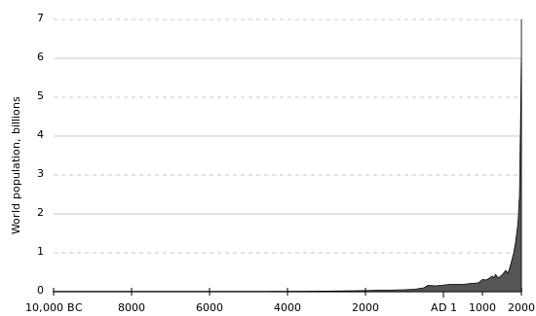
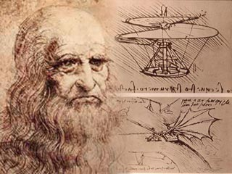
VAZIYAT
Insoniyat tarixida jami 107 milliard kishi yashagan.
Insoniyatning 5 ming yillik tarixida faqat 400 “Geniy” - o’ta aqli va rivojlangan odam tan olingan.
Leonardo da Vinchi

Slide 5

Vazifa - raqobatbardoshlik
Shu kunlarda dunyoda 207 mln talaba o’qimoqda
Bir yilda jahon ta’lim xarajatlari 4 813 mlrd USD tashkil etdi.
O’zbekistonda Raqobat oshmoqda ~140 OTM, erkin qabul qilish
Raqobat va kuchli talablar rivojlanmoqda

Slide 6


Iste’dod / talantlarni boshqarish
Talant – bu O’ta kuchli qobiliyat,
Yuqori natijaviylik,
Bilim va ko’nikmalar.
Talantlarni boshqarish – bumuhum hodimlarni topish, ishga olish, rivojlantirish va joy-joyiga qo’yish.
2/9

Slide 7
Talantlar o’rni va axamiyati
Hozirgi vaqtda ¾ kompaniyalari iste'dod etishmovchiligini boshdan kechirmoqda.
54% iste'dodning etishmasligi kompaniyaning daromadliligiga bevosita ta'sir qiladi deb hisoblaydi.
40% - iste'dod etishmasligi yangiliklarga yo'l qo'ymaydi.
46% - kadrlar va boshqaruv inqirozi muammolari – ustuvordir deb hisoblaydi

Slide 8
Talantlar o’rni va axamiyati
Zamonaviy biznes o'z xodimlarining salohiyatiing (bilim, qobiliyat va tajriba) 20% dan foydlanadi.
“Biznes turlari boshqacha bo’lsada, ularning miqyosi, tuzilishi, texnologiyalari, bozorlari, boshqaruv madaniyati va vakolatidan qat'i nazar, tizim bir xil bo'lib qoladi. Bu biznesning umumiy haqiqati“
Piter Drucker:
Ishlab chiqarish quvvati, mavjud pul va boshqa resurslardan 20% da foydalangan holda kompaniyalar nima bo’lardi?

Slide 9
Iste'dodlarni boshqarish: tushunchalar va ta'riflar
Iste'dodlar kompaniyaning ishini o'zgartirishi mumkin bo'lgan, yoki kompaniyaning ishiga qo'shgan hissasi tufayli yoki uzoq vaqt davomida yuqori darajadagi salohiyatni namoyon etadigan odamlardir.
Iste'dodlarni boshqarish-bu tashkilotning kelajagi uchun yuqori salohiyat nuqtai nazaridan yoki tashkilot uchun muhim bo'lgan biznes yoki operatsion muammolarni hal qilishda o'ziga xos qiymatga ega bo'lgan shaxslarni tashkil etishda muntazam ravishda aniqlash, rivojlantirish, ulardan foydalanish va ushlab turishdir.

Slide 10
Xodimlar siyosatidan iste’dodlar boshqaruviga
Boshqaruv
Inson resurslari
Inson kapitali
Siyosat
Iste’dodlar boshqaruvi

Slide 11
Iste’dodlar boshqarish aylanishi
Jalb qilish
Rivojlantirish
Boshqarish
Baholash

Slide 12
Menejerning roli va vazifalari
Odamlarni rivojlantirish va mentorlik,
Murabbiylik va o’qitish,
Guruh muammolarini hal qilish,
Innovatsiyalarni boshqarish,
Yuqori samarali jamoa qurish,
Sog’lom shaxslararo muloqot yaratish.

Slide 13
Ish joyini tahlil qilish
1.Vazifalar va funktsiyalar ro'yxatini tusish,
2. Har bir vazifa uchun natijalar va sifat mezonlarini aniqlash,
3. Muhim hodisalarni tahlil qilish,
4. Ish joyining tavsifi va malaka talablari,
5. BKM ta'rifi va vakolatlarni aniqlash,
6. Ta'lim ehtiyojlari va maqsadlarini aniqlash.

Slide 14
Ish joyini tahlil qilish
Ish joyi kasbiy talablari
Vazifalar
BKM aniqlash
Sifat va natija ko’rsatkichlari
Layokatlilikni aniqlash
Holatni tahlil qilish
Oqitish extiyoji maqsadlarini

Slide 15
O’qitish samaradorligi
Kompaniya maqsadlari
Malaka oshirish
Mexnat samarasi
Motivatsiya
Layokatlilik

Slide 16
O’qitish usullari samaradorligi (qayta taqrorlash)
Ma’ruza (5%)
Mustaqil mashg’ulot (10%)
Boshqalarni o’qitish (90%)
Amaliy taqrorlash (75%)
Guruhda muhokima (50%)
Amaliy kuzatuv (30%)
Audio-visual taqdimot (20%)

Slide 17
Iste’dodlarni boshqarish tizimi
Yuqori va katta menejerlar
E’tiqodli menejerlar
O’rta pog’ona menejerlar
Quyi pog’ona menejerlar
Talent pool
Qobiliyatli OTM bitiruvchilari
Tashkilotning xodimlar fondi

Slide 18
Iste’dodlarni rivojlantirish tizimi
Rahbariyat zahirasi
Xodimlarga extiyoj
Attestatsiya
Joriy baholash
Xodimlar salohiyati
tahlili
Tashqiliy loyiha
Rivojlanish extiyojlari
Lavozim bo’yicha
o’sishni rejalashtirish
Yangi lavozimga
o’tishga tayyorlash
Rag’batlantirish
dasturlari
O’rinbosarlik

Slide 19
Iste’dodlarni rivojlantirish tizimi
Yonalish va maqsadlar
Strategik rivojlanish
Doimiy takomillashtirish
Resurslar
Inson resurslari
Bilimlar
Faoliyat
Shlab chiqarish madaniyati
Tuzilma, tizimlar, jarayonlar

Slide 20
Lavozim bo’yicha o’sish
Lavozim bo’yicha o’sish
Tashkilot ichida
Tashkilotlararo
Ixtisoslashgan
Ixtisoslashmagan
Yuqoriga
Yonga
Qadamli
Yopiq

Slide 21
Iste'dodlarni boshqarish-rivojlanish strategiyasining elementi
“To'g'ri munosabat va kompaniya manfaati uchun ishlashga tayyor bo'lgan iqtidorli xodimlar-biznesning hayoti va o'limi masalasi“
Straberg Hans L., “Electrolux” Bosh Direktori
“ Agar siz emas, albatta, ulanish strategiyasi kompaniya bilan ut, keyin tez orada bo'yicha rahbarlik lavozimlarda bo'ladi, odamlar bilan emas, balki bir xil vakolatlar, deb zarur"?
Metelercamp Rojer L., IBM Bosh Direktori

Slide 22
Iste'dodlar va ularni boshqarish
Talant-yorqin qobiliyatlarga ega iqtidorli shaxs. Iste'dodlarni boshqarish - "o'rta va yuqori menejment sohasida iqtidorli xodimlarga sarmoya kiritishga imkon beruvchi kompaniya faoliyati"
“To'g'ri odamlarni to'g'ri joylarga tayinlash” –MakKinzi xodimning salohiyatini aniqlash, rivojlantirish va ulardan foydalanish hakida.

Slide 23
Iste'dodlar va ularni boshqarish
Har qanday kompaniya xodimlarining faqat 30% "o'z o'rnida”, qolgan 70% ni rivojlantirish va targ'ibga solish kerak.
Xodimlarni o'qitish jarayonini individual tarzda amalga oshirish va har bir kishini individual dastur (maqsadli o'qitish yondashuviasosida) bo'yicha o'qitish kerak.
Kompaniyalar barcha xodimlarning sadoqati uchun kurashish o'rniga ularga yaxshi e'tibor berishlari kerak.

Slide 24
Iste'dodlar boshqarish dasturi
Tanlash – asosiy mezonlar bo'yicha
eng yomonlarni kesib tashlash
har bir insonning asosiy mezonlari bo'yicha
iste'dodni differentsial baholash,
eng yaxshisini tanlash.
Ish joyidagi asosiy vazifalarni o'zgartirish.
Shaxsiy va kasbiy fazilatlarni rivojlantirish.
Barcha xodim ma’lum iste’dod egasidur.

Slide 25
Iste'dodlar boshqarish dasturi
Is`te'dodni boshqarish tizimi xolis va ob'ektiv rivojlanish dasturi bo'lishi kerak.
Iste'dodni rivojlantirish va boshqalar turli lavozimlarda yangi tajriba orttirishga imkon kerak.
Kompaniyaning strategiyasiga muvofiq tashqi iste'dodlarni jalb qilish, ularni rivojlantirish o'rtasidagi oqilona muvozanatni saklash.
Statistika: Buyuk Britaniyada 1 xodimining rivojlanishi uchun o'rtacha byudjet - 607 USD (tijorat kompaniyalari – 817 USD).

Slide 26
Iste'dodlar boshqarish usullari va tamoyillari
Iste'dodlar boshqarish usullari:
Samaradorlik
Saqlab qolish
Kompensatsiya va mukofot
Iste’dodlarni aniqlash
Isga olish va joyiga qo’yish
O’qitish va rivojlantirish
Boshqarish tamoyillari:
Raxbariyatning etakchiligi va ishtiroqi
Madaniyat tarkibida bo’lishi
Ivojlanish strategiyaga mosligi
Ichqi bosqichma – bosqichlik
O’qitish va rivojlantirish

Slide 27
Iste'dodlar boshqarish usullari va tamoyillari
Talant -yorqin qobiliyatli iste'dodli inson. Iste'dodlar (High potential) – ommadan ajralib turadigan iste'dodli xodimlar. Ularning harakatlari va qarorlari o’ta aqlli, samarali, original, ba'zan ular qoidalarga zid keladi.
Yuqori malakali xodim (successor) – kasbini yaxshi biladigan, katta tajribaga ega, kadrlar zaxirasi, murabbiy bo'lishi mumkin yuqori saloxiyatli xodim – bilim, rivojlanish qobiliyati, etakchilik fazilatlari, tizimli fikrlash, - bu rivojlanish mumkin bo'lgan iste'doddir.

Slide 28
Iqtidorlarni boshqarish tizimining tarkibiy qismlari:
Jalb qilish va tanlash;
Martaba rejalashtirish va o’stirish;
Baholash;
Uzluksizliko'zgarishlarni rejalashtirish;
Tashkiliy rivojlanish;
Faoliyat samaradorligini boshqarish;
Jamoalar va shaxslarni rivojlantirish;
Ishda saqlab qolish.

Slide 29
Xodimlarni jalb qilish strategiyalarini qiyosiy tahlil qilish :
Xodimlarni jalb qilish uchun eski strategiyalar | Xodimlarni jalb qilishning yangi strategiyalari
Barcha iste'dodlarni firma ichida tarbiyalash | Barcha lavozimlarga tashqi iste'dodlarni qo’yish
Bo’shagan lavozimlarga ishga olish | Doimo iste'dodlarni izlash va jalb etish
Maoshlar va mukofotlar tizimi cheklangan | Maoshlar va mukofotlar tizimi cheklanmagan
Asosiysi – nomzodlardan tanlash | Asosiysi – munosib nomzodlarni topish
Kerak bo’lganda ishga olish | Iste’dodlarni aniqlash va talash strategiya asosida

Slide 30
Tashkilotda iste'dodlarni muvaffaqiyatli boshqarish omillari:
tashkilotda "iste'dodlarni boshqarish" strategiyasini ishlab chiqish;
iqtidorli xodimlarga nafaqat yuqori menejerlar, balki tsex rahbarlar tomonidan yordam berish dasturlar va chora-tadbirlar o’kazish;
zarur innovatsion korporativ madaniyatni shakllantirish va rivojlantirish;
iqtidorli xodimlarni o'z-o'zini anglashga yordam beradigan "oqim holati” shart-sharoitlar yaratish.

Slide 31
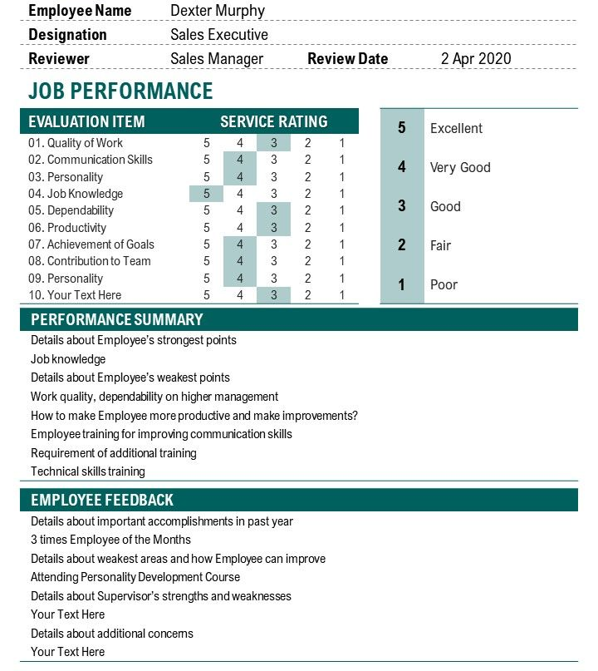
One –page report

Slide 32
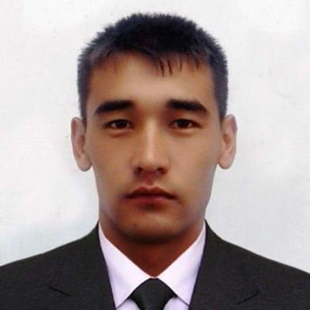
Raxbarlik lavozimga tavsiya (namuna)

Slide 33

Guruhda ishlash
Jamoaning muvaffaqiyatli faoliyati uchun quyidagi shartlar bajarilishi shart:
Malakali maqsadlarni belgilash,
Aniq vazifalar mavjudligi
Jamoa tarkibini to'g'ri tanlash
Batafsil ish tizimining mavjudligi
Odamlarning jamoada ishlash qobiliyati
va to’g’ri insonlararo munosabatlar

Slide 34

Guruhda ishlash
Muhandislik faoliyatida guruhni shaqllantirish texnologiyasi

Slide 35
Jamoa ishining afzalliklari
Standart rejimda ishlaydigan kishi oddiy holatda tashqariga chiqa olmaydi, uning vakolatlari chegaralangan, ya'ni barcha muammolarni hal qila olmaydi
3-4 odamlar iborat jamoa, Qodir effektdan kelib chiqqan holda bir kishiga qaraganda ancha katta natijalarga erishadi,
Individual elementlarning salohiyati yig'indisi katta bo'ladi – Synergy
Jamoa shakllanishining barcha tegishli tamoyillarini inobatga olgan holda tuzilgan bo'lsa, u har doim barcha a'zolarining g'oyalarini va fikrlarini hisobga oladi.

Slide 36
Jamoa ishining afzalliklari
Hamkorlik odatiy holdir, turli tashkiliy bo'linmalardan mutaxassislar, har qanday yuqori turuvchi jamoaning ishiga bosim o'tkazish juda qiyin bo'ladi, ba'zan hatto imkonsiz
Jamoa har birining g'oyalarini tinglashga qaror qilganligi sababli ishtirokchilar, qiziqarli g'oyalar beradi va ularni maksimal sonini muhokama qilishda hisobga oladi.
Jamoa ishi deyarli 100% faoliyat muvaffaqiyatli bo'lishiga kafolatdir.

Slide 37
Xulosa va takliflar:
1. Iste'dodlarni boshqarish (ingliz tilida talent management) - tashkilotning rivojlanishiga katta hissa qo'shishga imkon beradigan xodimlarning fazilatlarini jalb qilish, samarali ishlatish imkon beruvchi xodimlarni boshqarish vositalari to'plami.

Slide 38
Xulosa va takliflar:
2. Iqtidorni boshqarish muvaffaqiyatni bozor o'zgarishlariga tezda javob berish va innovatsion mahsulotlar va texnologiyalarni joriy etish zarurati va qobiliyatiga bog'liq bo'lgan tashkilotlar tomonidan qo'llaniladi.

Slide 39
Xulosa va takliflar:
3. Ushbu kompaniyalarning raqobatbardoshlik afzalliklari:
bozor va mijozlar talablariga javob beradigan xodimlar sifatining yuqori ko'rsatkichlari,
yangi mahsulotlarni tezkor ishlab chiqarish,
yangi va yuqori sifatli xizmatlar va boshqalar.

Slide 40
Xulosa va takliflar:
4. Iste'dodlarni boshqarish dasturi barcha darajalari uchun kuchli motivator sifatida ishlaydi, asosiy xodimlarni eng munosib joylarga rejalashtirish va uzoq muddatda samaradorlik va uzluksizlikni ta'minlaydi, uzoq muddatli maqsadlarini amalga oshirishga qodir malakali va g'ayratli xodimlarni ta'minlashda oqilona va jiddiy sarmoyadir.

Slide 41
Foydalalgan va tavsiya etilgan adabiyotlar
Практика управления человеческими ресурсами, Майкл Армстронг .
Управление талантами.Как извлечь выгоду из таланта ваших подчиненных. Автор: Алан Робертсон, Грэм Эбби.
Уравление талантами и ценностным предложением для сотрудника.
«Талант по требованию», Питер Каппелли
«Война за таланты», Эд Майклз, Хелен Хэндфилд-Джонс, Элизабет Экселрод
«Энциклопедия менеджмента», Питер Друкер

Slide 42
NAZORAT SAVOLLAR
1. Talant tushunchasi haqida ayting.
2. Talantlarni o’rni va ahamiyatini tushuntiring.
3. Korxona va tashkilotlar uchun iste’dodlarni rivojlantirish va boshqarishning muhimliligi.
4. Kompaniyada menejer roli va vazifalari.
5. Xodimlarni o’qitish usullari samaradorligi qanday?
6. Iste’dodlarni boshqarish dasturi va tamoyillari haqida gapiring.
7. Jamoaviy faoliyatning afzalliklari nimada?
8. Tashkilotlarda iste’dodlarni muvaffaqiyatli boshqarish omillarini tushuntiring.

Slide 43
Savollar, qo’shimchalar, e’tirozlar, takliflar

Slide 44
E’tiboringiz uchun rahmat!

